Slide 1
COMUNICACION ESTRATEGICA

Slide 2
La selección de una agencia
es como escoger un socio.
Pensamos como usted
a un nivel estratégico.

Slide 3
Nos preocupamos de encontrar soluciones rápidas, oportunas, creativas y sobre todo directas a las necesidades comunicacionales del cliente.
Velocidad y agilidad de respuesta.
Carecemos de procesos engorrosos y nos enorgullecemos de aquello
Servicio realmente “personalizado”:
Estamos siempre cuando usted lo necesita.
Tenemos 10 años de experiencia
Cumplimos lo que ofrecemos y lo hacemos bien!

Slide 4
Nuestros servicios
Manejo de Imagen Corporativa
Estrategia Creativa
Planificación de Medios
Publicidad BTL
Producción, Fotografía y Multimedia

Slide 5
Manejo de Imagen Corporativa
Es innegable el valor de la marca, nada puede quedar al azar, la gráfica deberá ser la base del plan de comunicación
Imagen Corporativa
Piezas gráficas
Artículos promocionales
Señalización y stands

Slide 6
Planificación de Medios
El producto es único y el cliente también, diseñamos una estrategia donde los canales permitirán su contacto con sus clientes.
Análisis de Competencia
Planificación y estrategia de medios tradicionales y BTL
Pautaje

Slide 7
Comunicación Integral
Cuál es la filosofía de mi producto,
cómo llego a transmitirla,
cómo quiero que me vean mis clientes,
mis colaboradores, mi competencia, los socios?
Esto es parte de la comunicación corporativa, preocuparme de todos los actores del proceso de comunicación, diseñar una estrategia de comunicación para que cada uno reciba el mismo mensaje desde su propia visión.

Slide 8
Calidad Total
La calidad es un concepto que se extiende más allá de nuestros trabajos.
El servicio, con un trato de persona a persona a persona con nuestros clientes.
La respuesta, acorde a las velocidades de las decisiones actuales.
El compromiso con el cliente y sus expectativas.
La busqueda permanente de nuevas soluciones para los mismos problemas.

Slide 9
Algunos de nuestros clientes
• Metropolitan Touring
• Embajada Británica Quito
• Pan-American Life Ecuador y Latino América
• Cepsa / Castrol
• Cámara de Turismo de Galápagos
• Bupa Insurance Company
• Abro Industries
• Grupo Maxval
• Eternal Flower
• Petals & Petals
• Help One
• Novaecuador

Slide 10
logotipos

Slide 11
logotipos

Slide 12
logotipos

Slide 13
logotipos

Slide 14
Imagen corporativa

Slide 15
Imagen corporativa

Slide 16
Imagen corporativa

Slide 17
Imagen corporativa

Slide 18
Imagen corporativa

Slide 19
Imagen corporativa

Slide 20
Imagen corporativa

Slide 21
Imagen corporativa

Slide 22
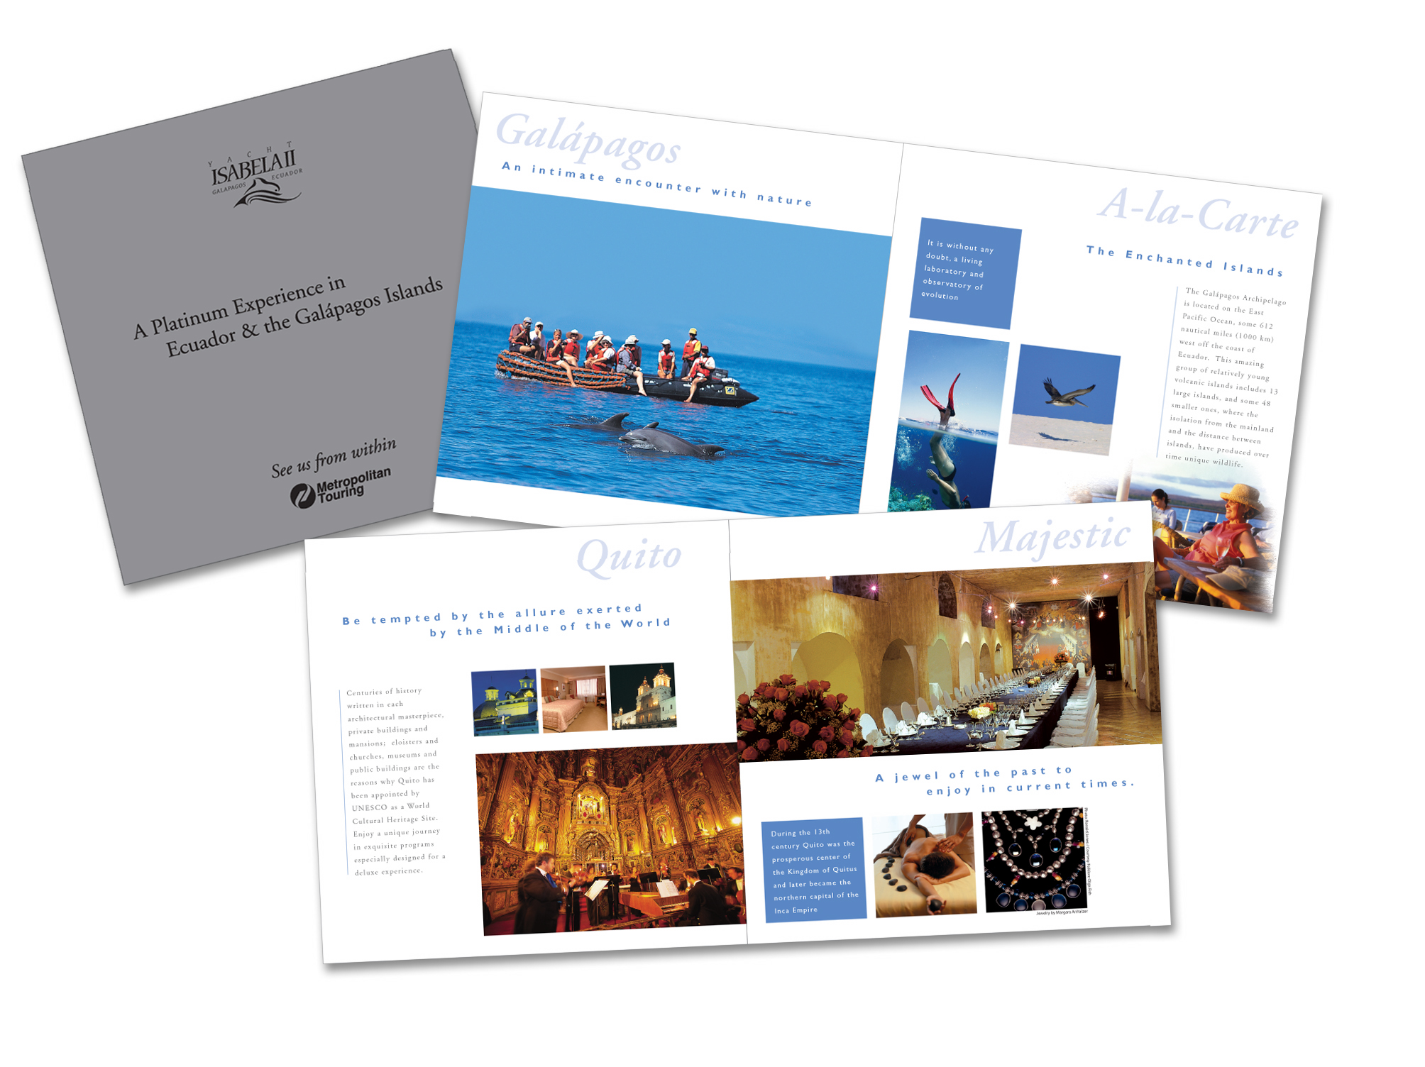
folletos

Slide 23
folletos

Slide 24
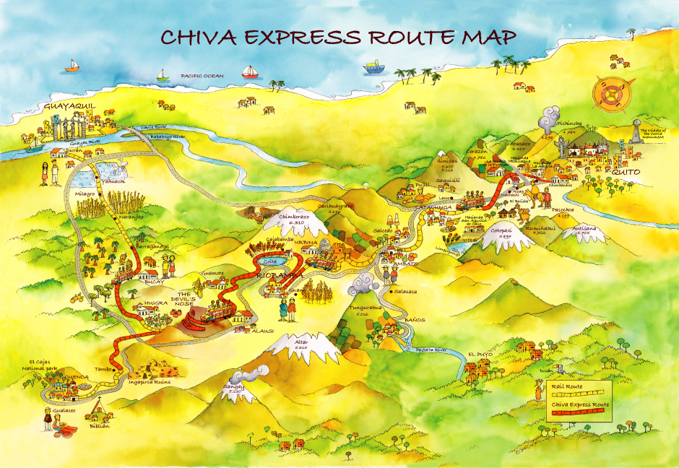
folletos

Slide 25
folletos

Slide 26
folletos

Slide 27
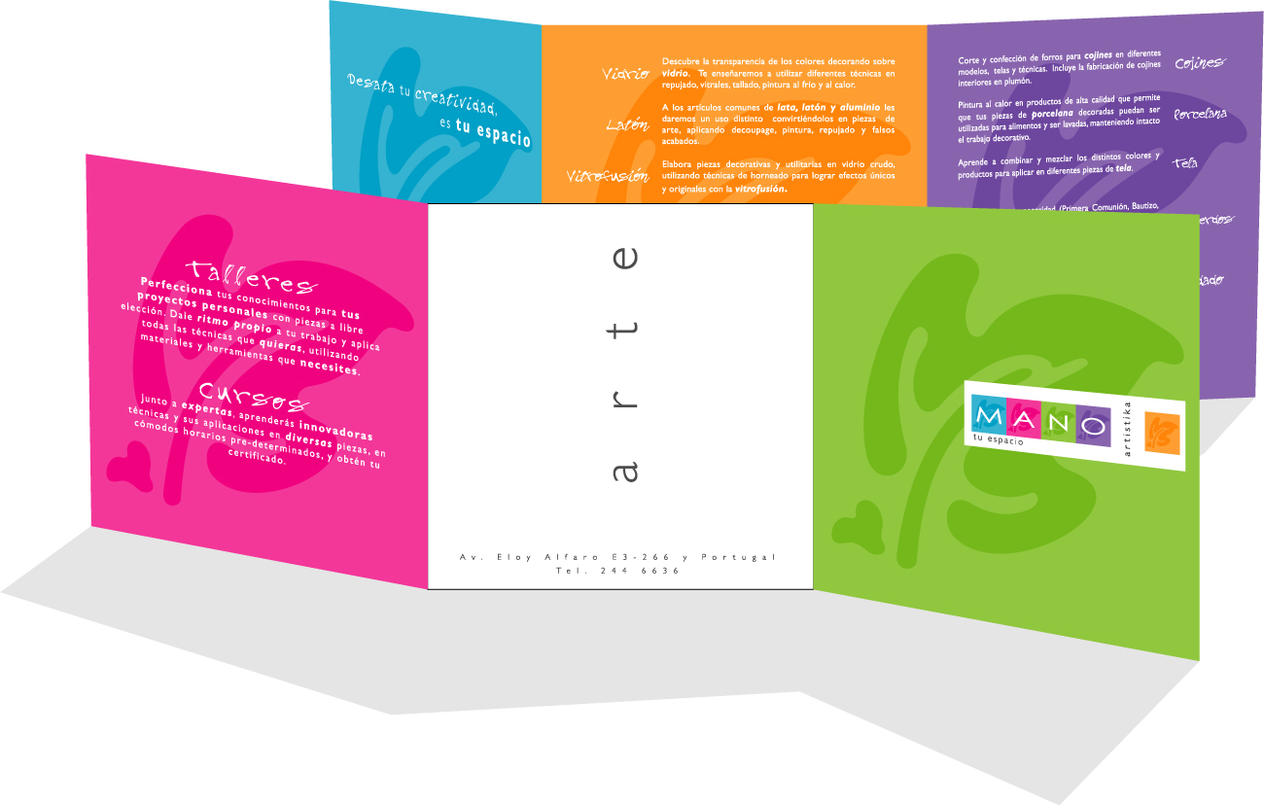
folletos

Slide 28
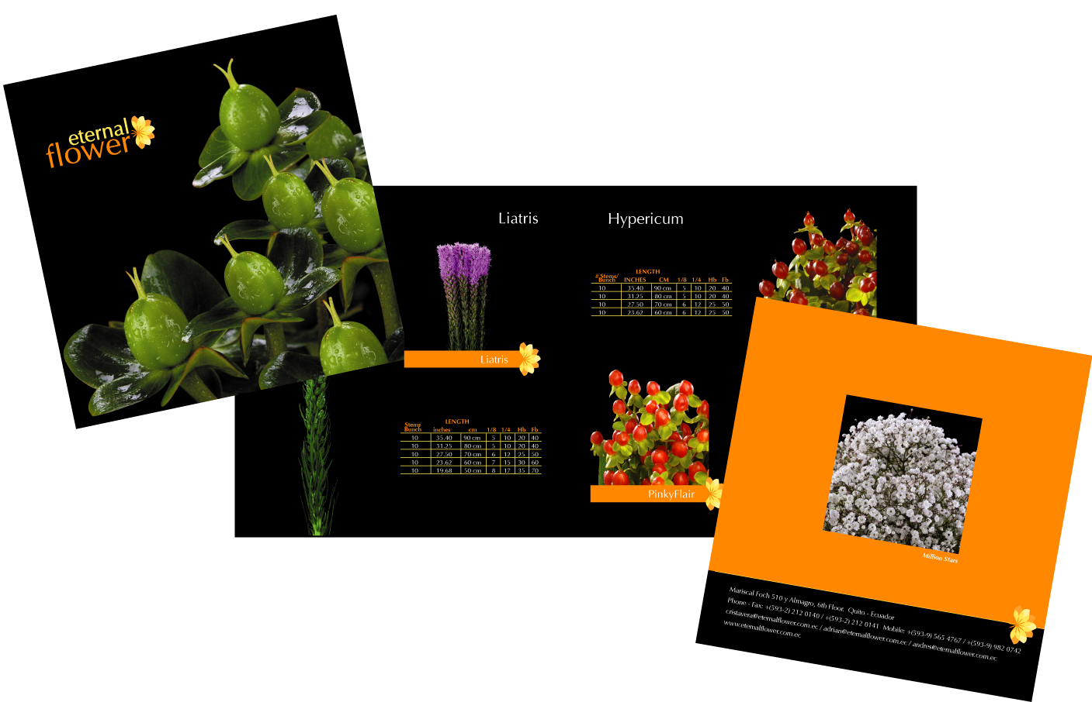
folletos

Slide 29
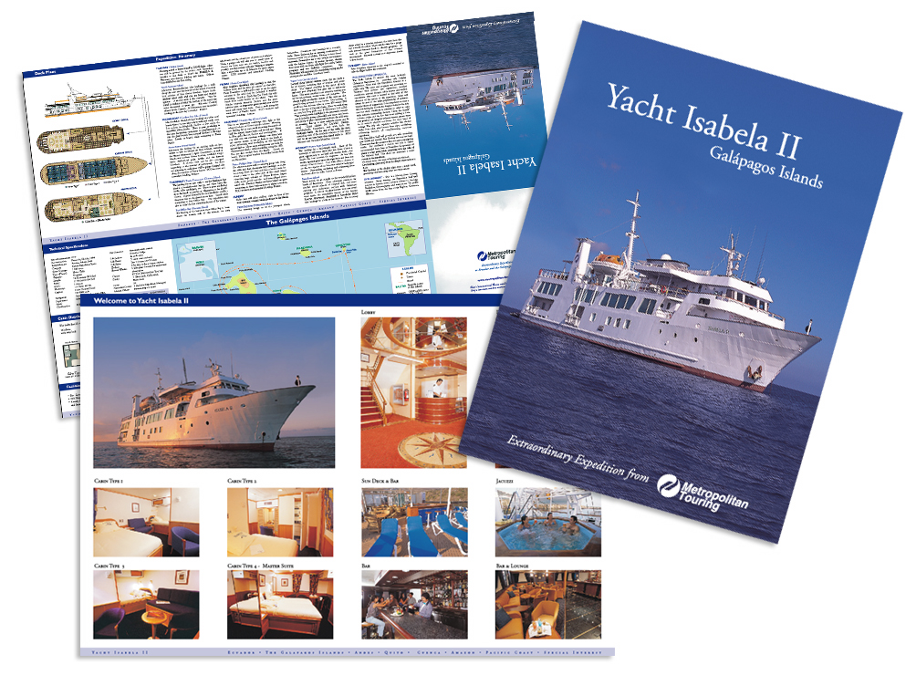
folletos

Slide 30
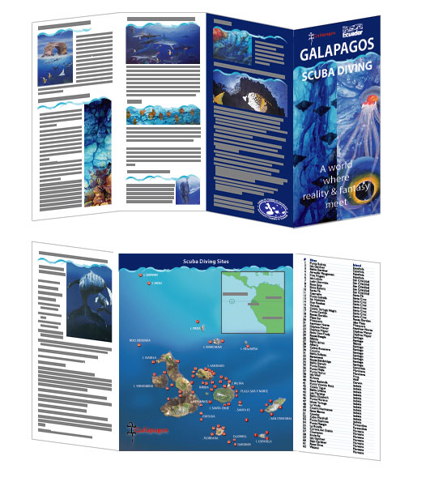
folletos

Slide 31
invitaciones

Slide 32
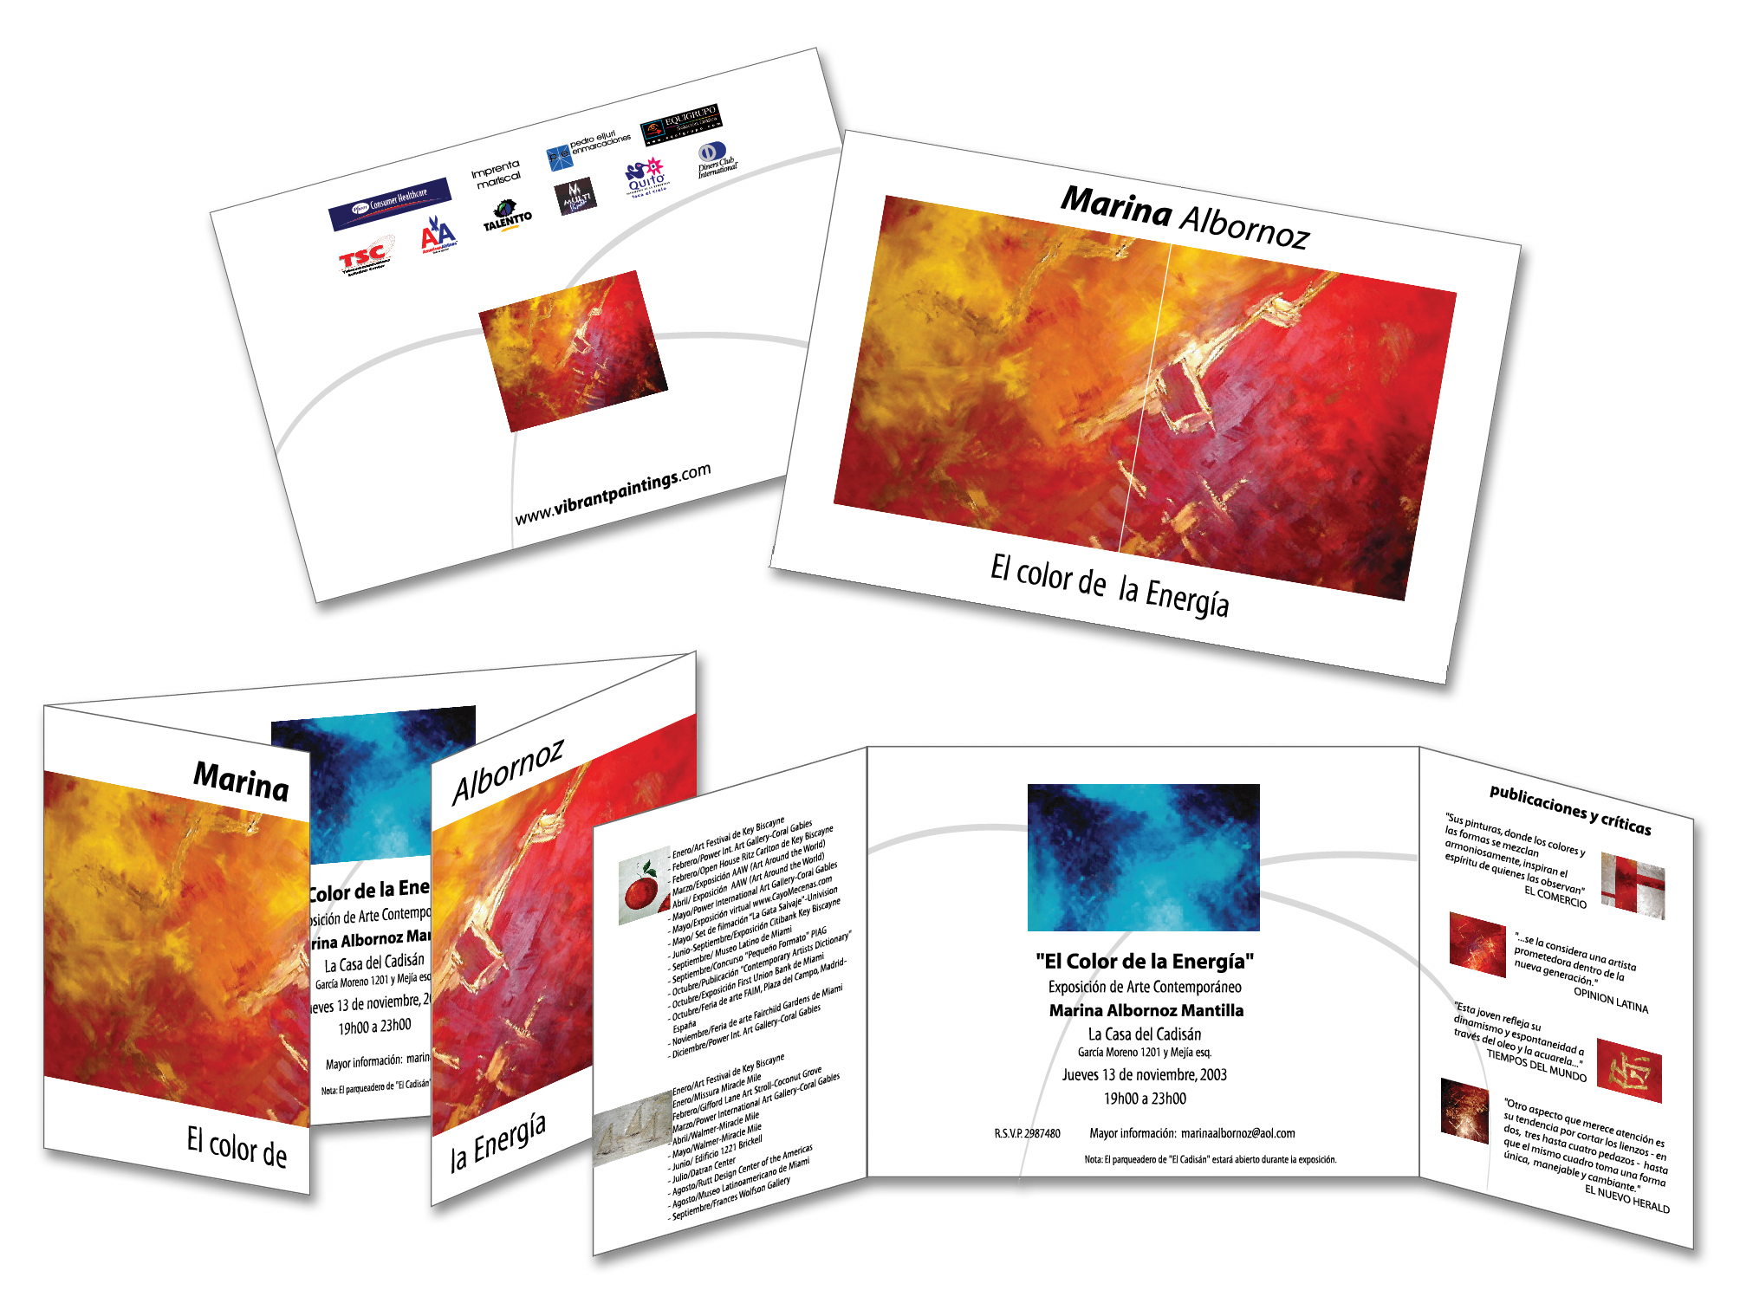
invitaciones

Slide 33
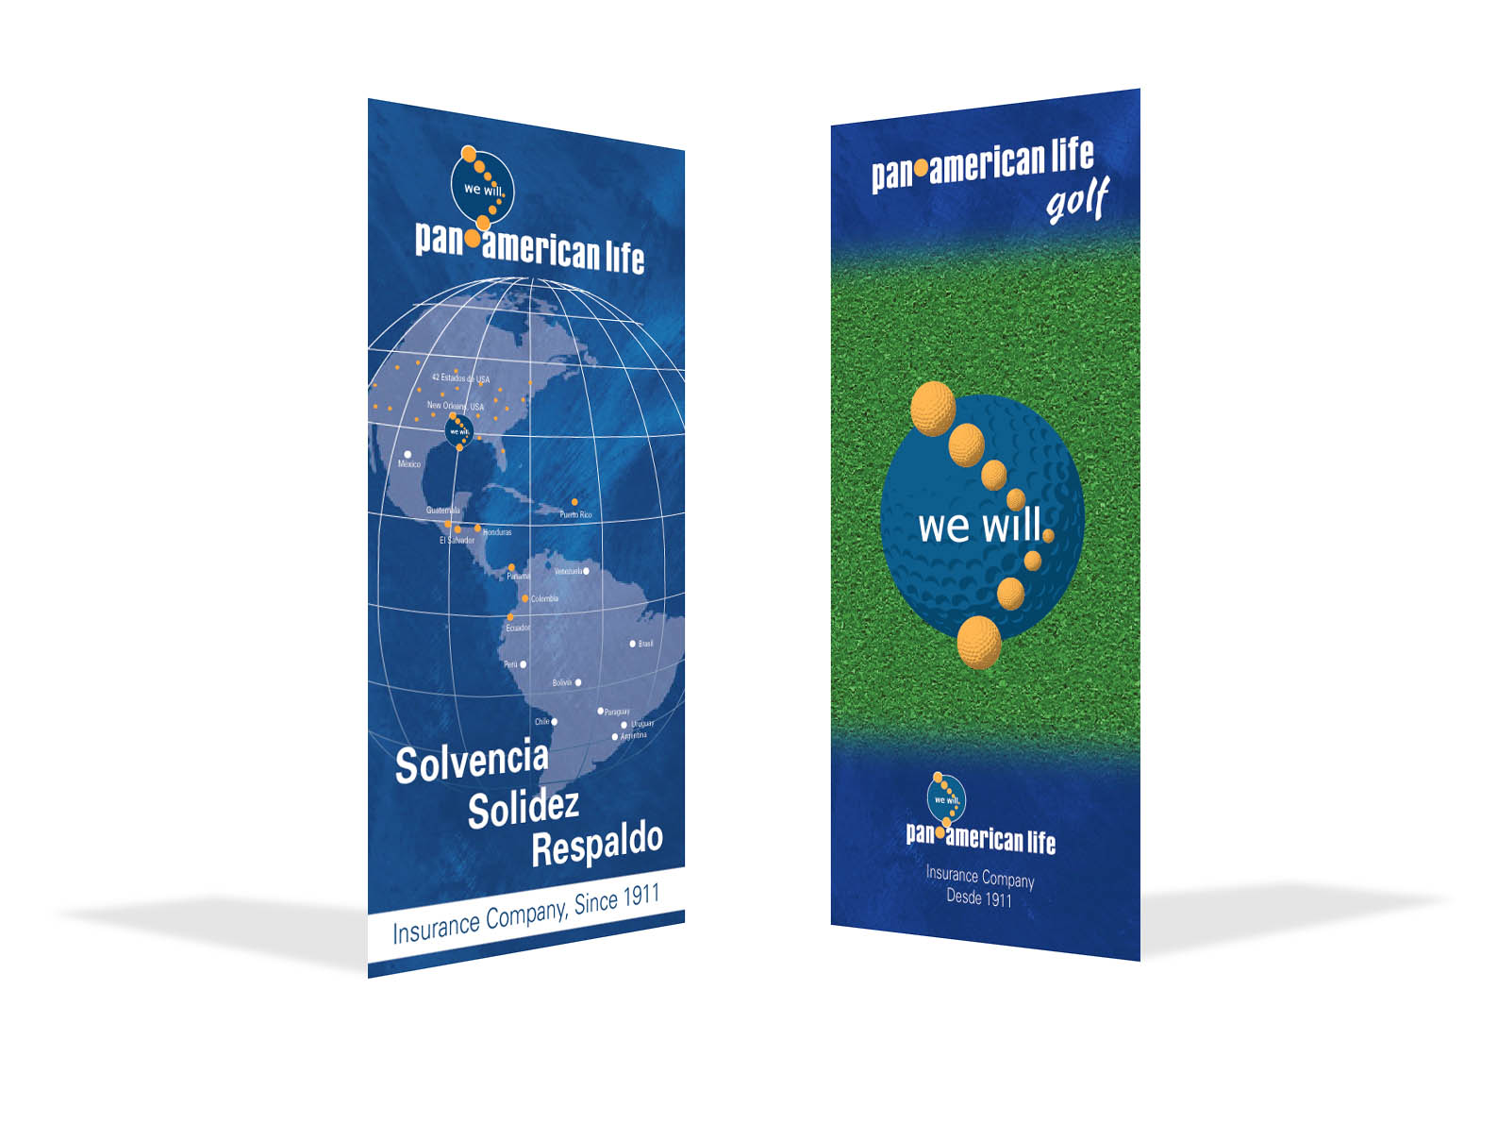
banners

Slide 34
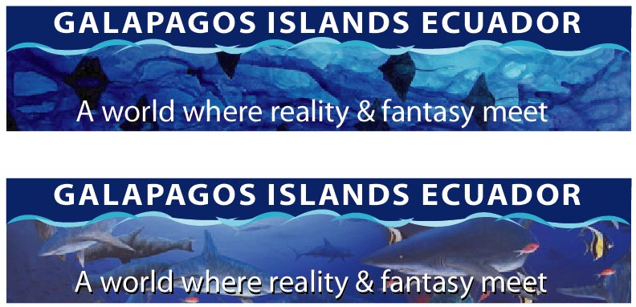
banners

Slide 35
Vallas

Slide 36
Vallas

Slide 37
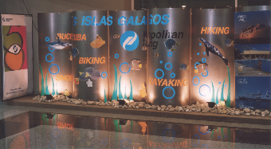
Stands

Slide 38
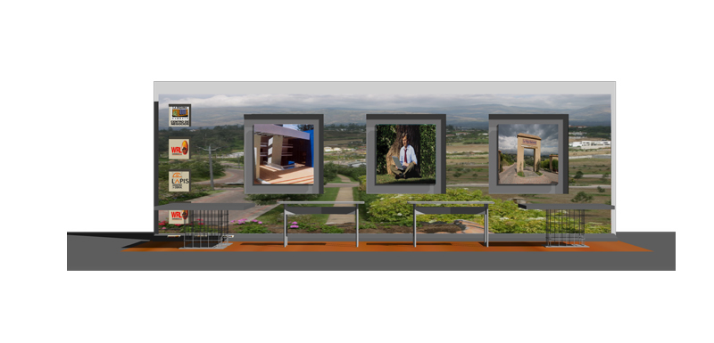
Stands

Slide 39
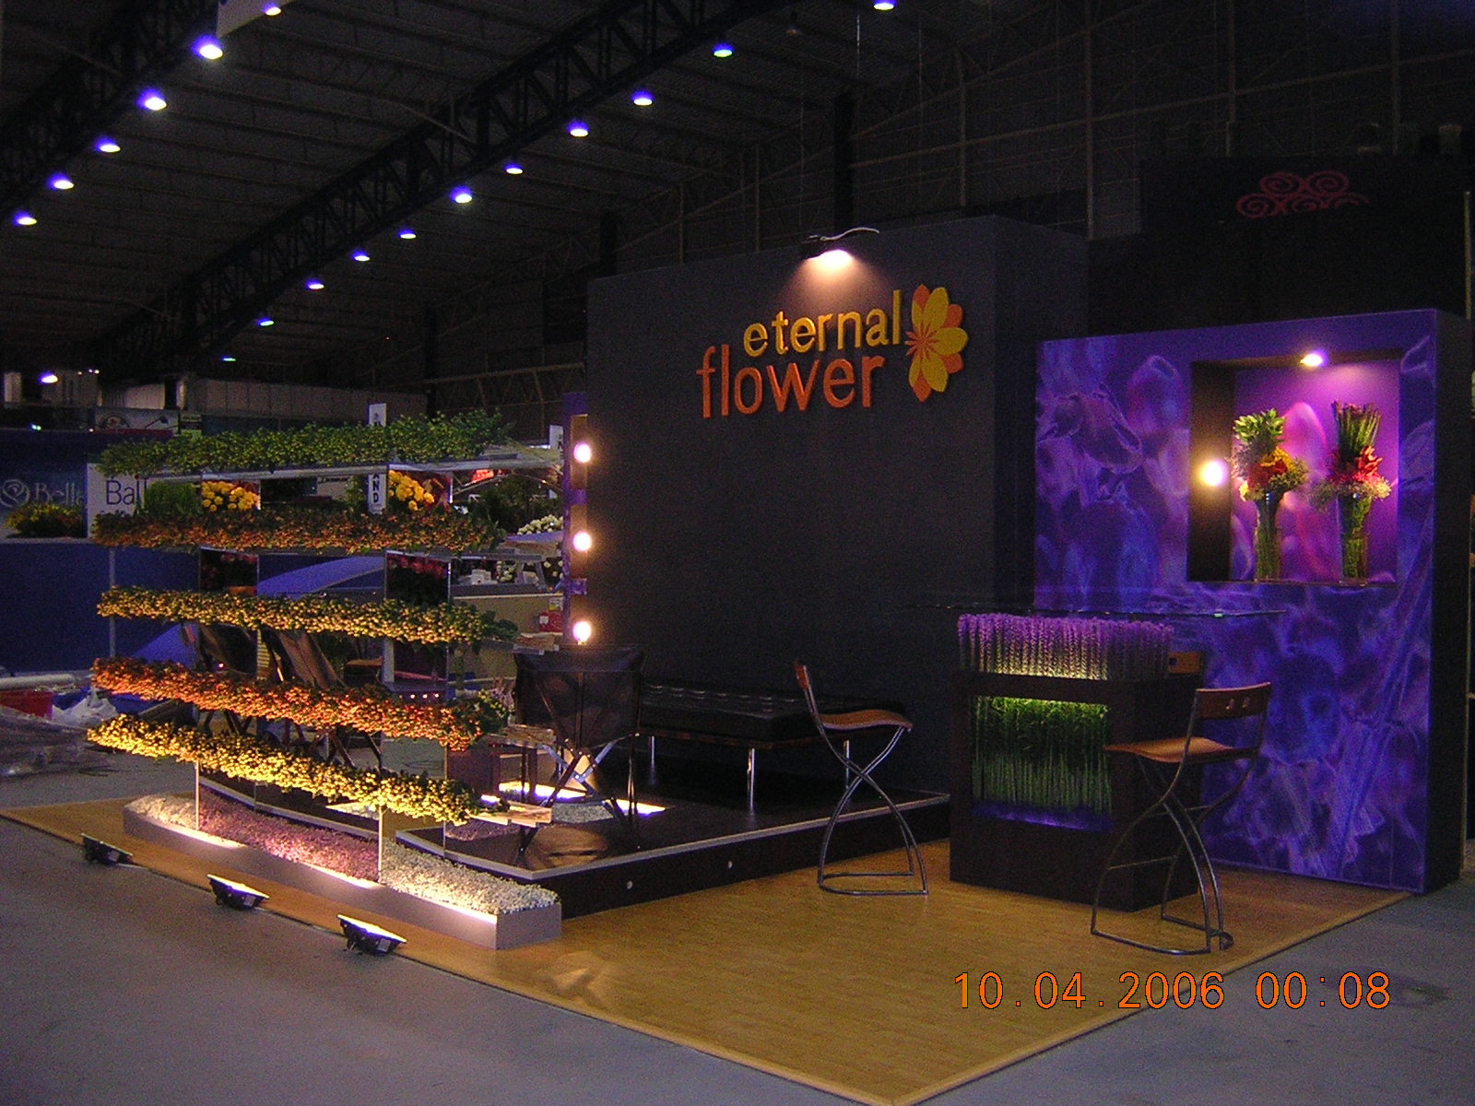
Stands

Slide 40
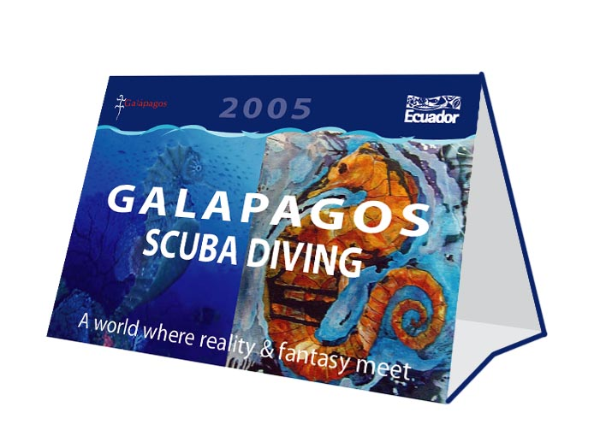
calendarios

Slide 41
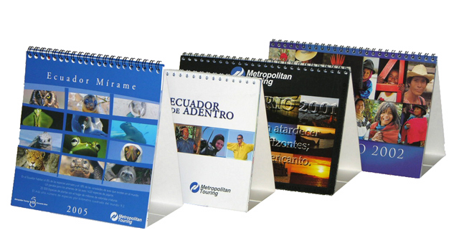
calendarios

Slide 42
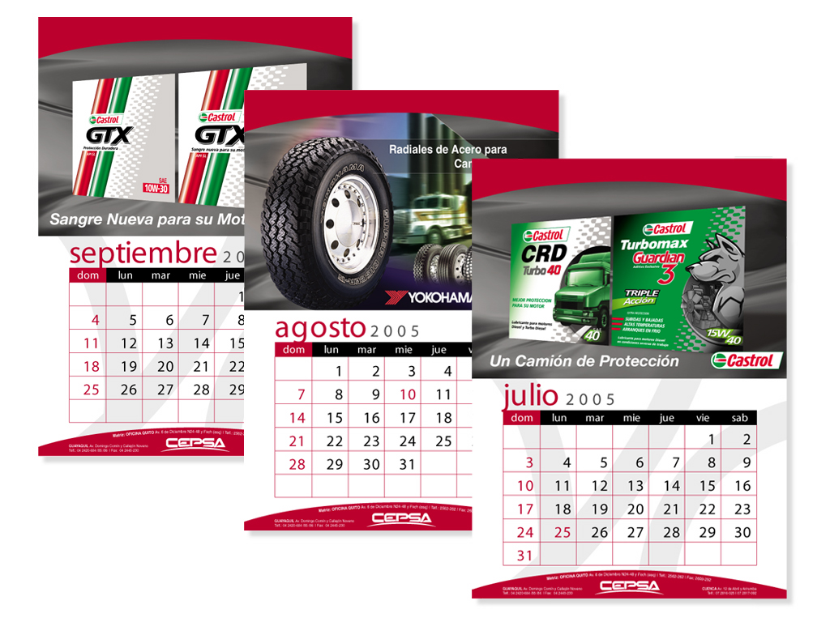
calendarios

Slide 43
afiches

Slide 44
afiches

Slide 45
avisos

Slide 46
avisos

Slide 47
avisos

Slide 48
avisos

Slide 49
avisos

Slide 50
avisos

Slide 51
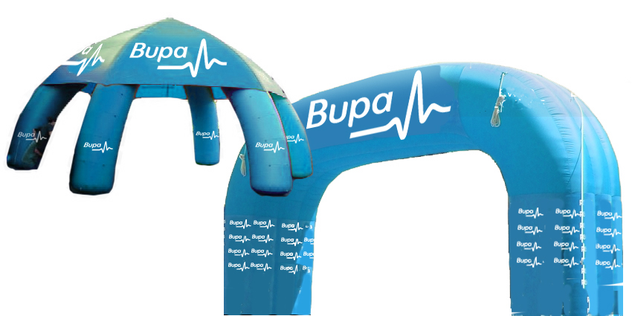
promocionales

Slide 52
promocionales

